Slide 1
Туристичке регије свијета
Предавања
ван. проф. др Вук Гарача

Slide 2
Концепт семинарског рада
Увод
Туристичко-географски положај
Природно-географске вредности
Рељеф
Клима
Хидрографија
Биогеографија
Друштвено-географске карактеристике
Историја насеља
Становништво
Привреда
Културно-историјске вредности
Етно-гастрономске карактеристике
Културни садржаји и манифестационе вредности
Материјална база туризма
Туристички промет
Облици туризма
Закључак
Литература

Slide 3
Предмет проучавања
Географски простор
Туристички промет
Економски ефекти
Туризам чине масовно кретање становништва у географском простору и економски ефекти који су последица тог кретања

Slide 4
Проучавају се:
Елементи кретања
Врсте кретања
Карактеристике туристичких мотива
Чиниоци који утичу на масовност и правце кретања
Типологија туристичких регија
Преображај регија под утицајем туристичких процеса

Slide 5
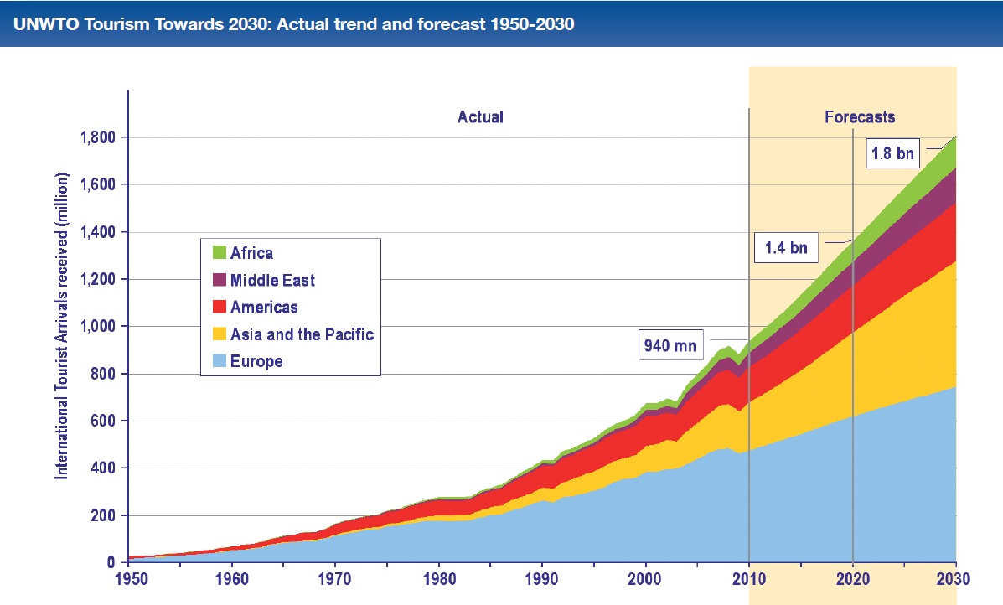
Промет туриста (1950-2030.)
Графикон бр. 1. Вишегодишњи ток промета туриста на свјетском нивоу (1950-2030)
Извор: UN WTO - International Tourism Highlights, 2014.

Slide 6
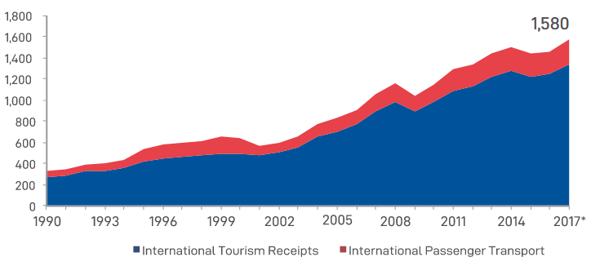
Приходи од туризма (1990-2017.)
Графикон бр. 2. Вишегодишњи ток прихода од туризма на свјетском нивоу (1990-2017)
Извор: UN WTO - International Tourism Highlights, 2016.

Slide 7
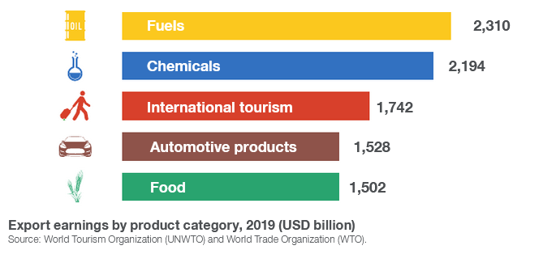
Туризам и друге дјелатности
Графикон бр. 3. Туризам je трећа извозна категорија на свету (2019.)
Извор: UN WTO - International Tourism Highlights, 2020.

Slide 8
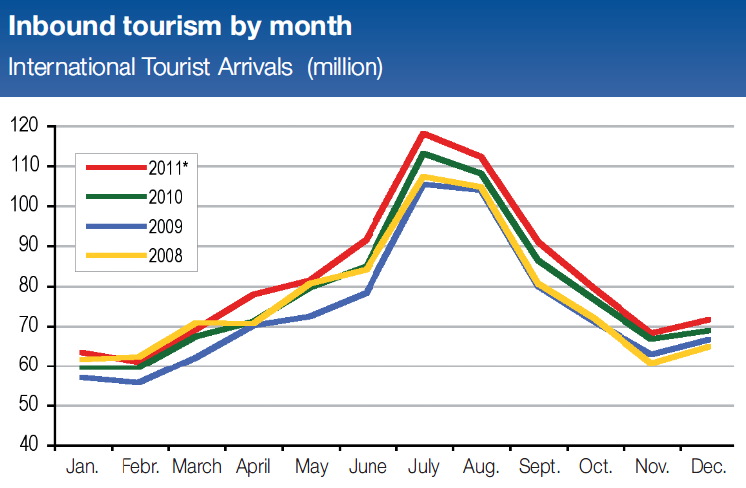
Годишњи ток туриста на свјетском нивоу
Графикон бр. 4. Годишњи ток свјетског промета туриста (2008-2011.)
Извор: UN WTO - International Tourism Highlights, 2011.

Slide 9
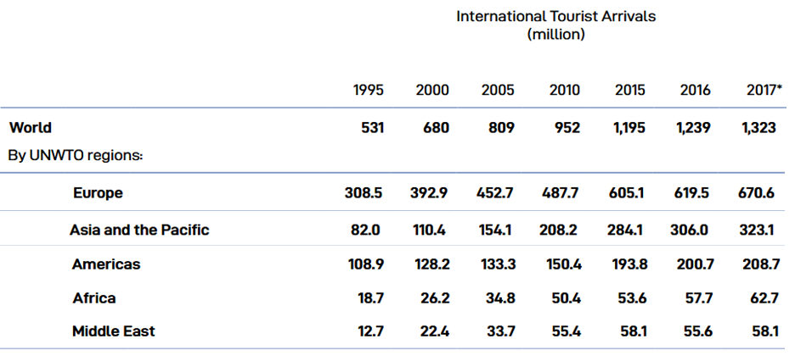
Промет туриста по регионима
Табела бр. 1. Број долазака по регионима на свјетском нивоу
Извор: WTO http://dtxtq4w60xqpw.cloudfront.net/sites/all/files/pdf/unwto_highlights14_en_hr_0.pdf

Slide 10
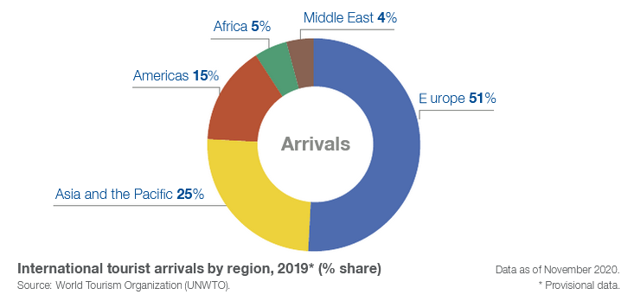
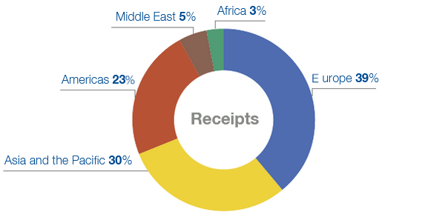
Промет туриста по макро регијама свијета
Графикон бр. 5. Учешће броја туриста и прихода на свјетском нивоу у %
Извор: UN WTO - International Tourism Highlights, 2020

Slide 11
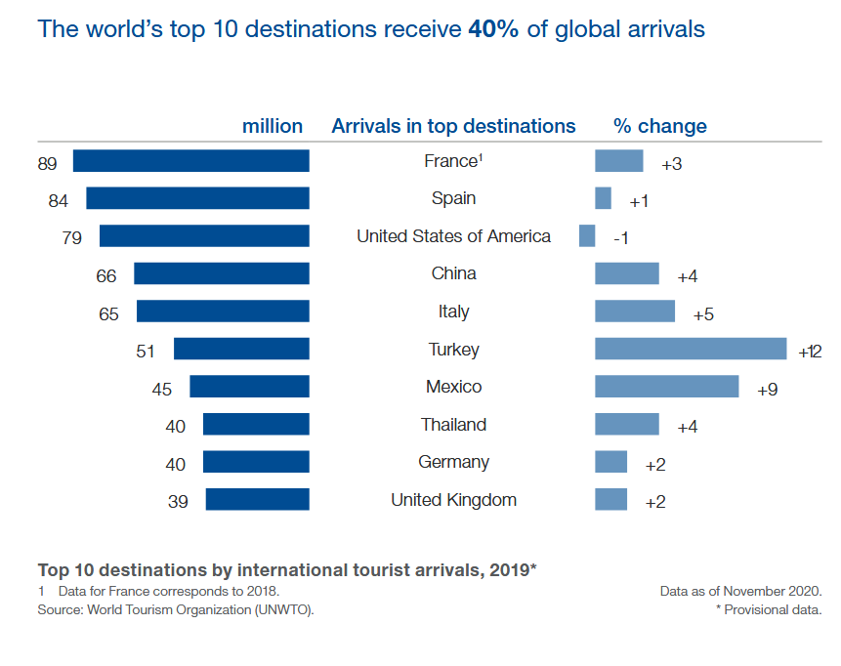
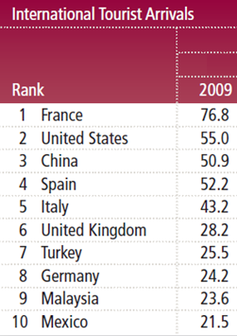
Промет туриста по дестинацијама
Графикон бр. 6. Десет водећих земаља по броју туриста 2009/2019.
Извор:UN WTO - International Tourism Highlights, 2020

Slide 12
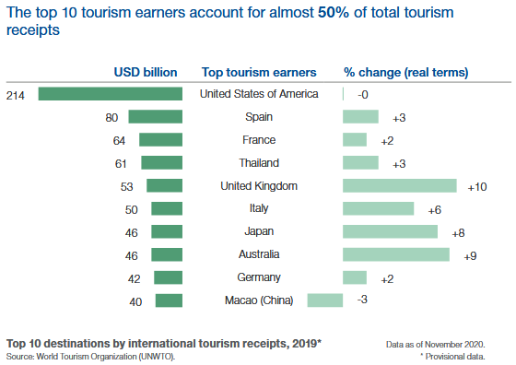
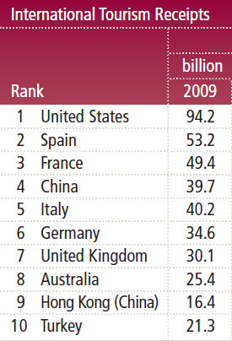
Приход по дестинацијама
Графикон. 7. Десет водећих земаља по приходу од туризма 2009/2019.
Извор: UN WTO - International Tourism Highlights, 2020

Slide 13
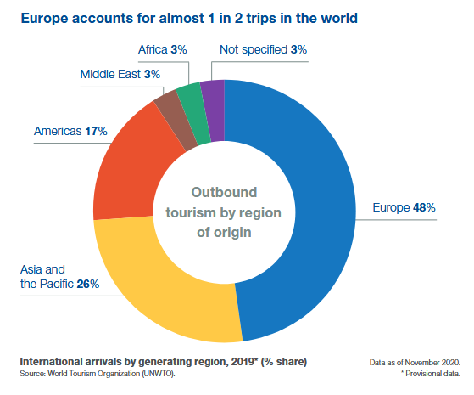
Покретачи туризма
Графикон бр. 8. Приказ макро регија свијета по расходима у туризму 2019.
Извор: UN WTO - International Tourism Highlights, 2020

Slide 14
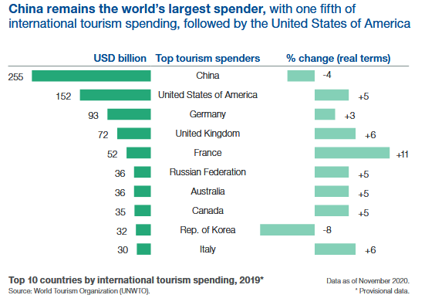
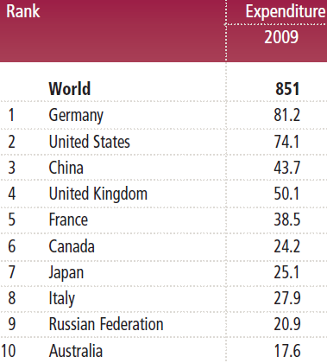
Потрошњи у туризму
Графикон бр. 9. Приказ десет водећих земаља по расходима у туризму 2009/2019.
Извор: UN WTO - International Tourism Highlights, 2020

Slide 15
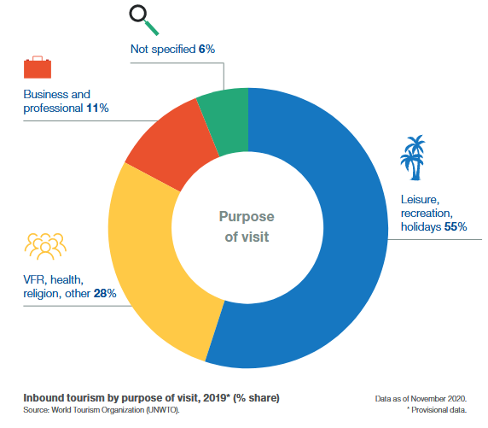
Врсте туристичких кретања
Графикон бр. 10. Удио различитих врста туристичких кретања у укупном тур. промету
Извор: UN WTO - International Tourism Highlights, 2020

Slide 16
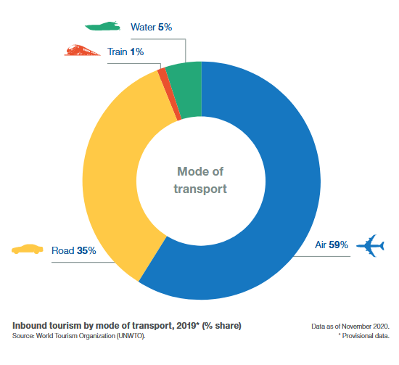
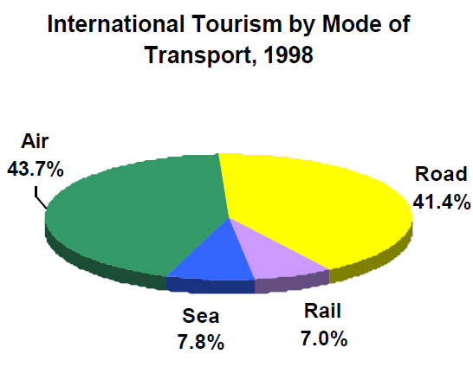
Превозна средства
Графикон бр. 11. Удио појединих врста превозних средстава у туризму 1998/2019.
Извор: UN WTO - International Tourism Highlights, 2020

Slide 17
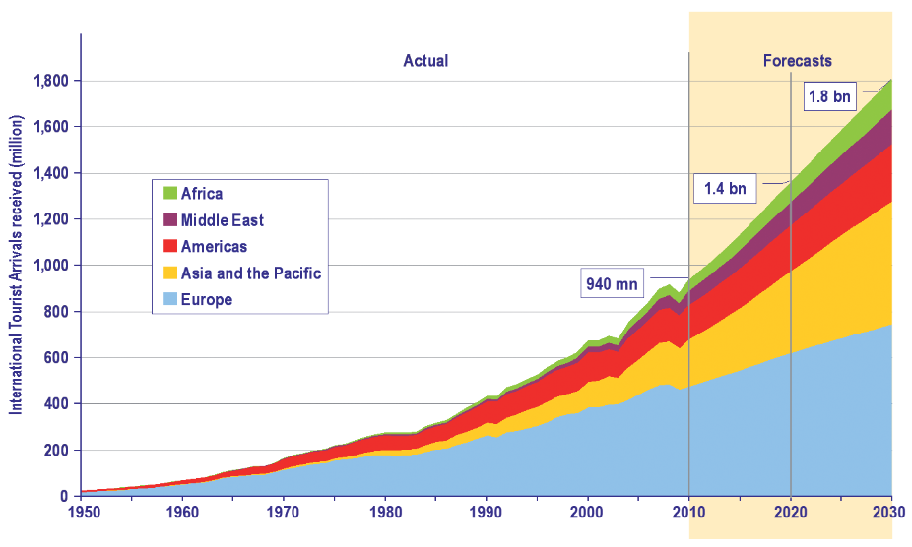
Приказ туристичког промета од 1950. са прогнозом до 2030.
Графикон бр. 12. Вишегодишњи ток тур. промета по регионима са прогнозом до 2030.
Извор: UN WTO - International Tourism Highlights, 2014.

